Slide 1
Составление и решение задач

Slide 2
Цель:
Учить детей составлять и решать задачи, выделяя её составные части (условие, вопрос, решение и ответ).
Развивать мышление, внимание и речь.

Slide 3
?

Slide 4
3+3=
6

Slide 5
?

Slide 6
7-3=
4

Slide 7
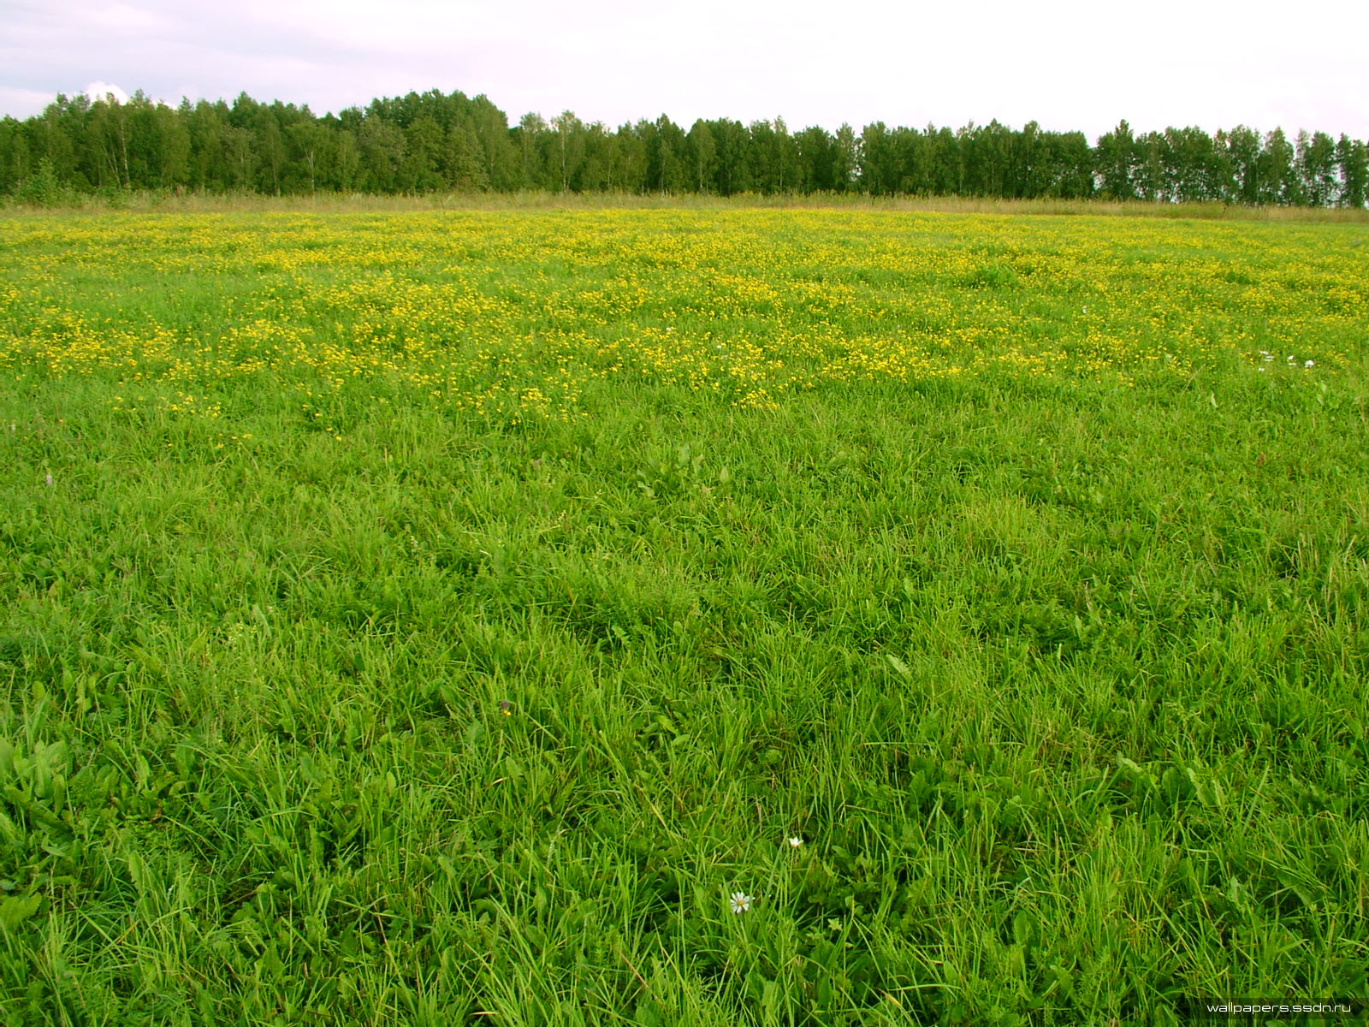
?

Slide 8
4+6=
10

Slide 9
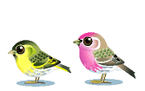
?

Slide 10
2+3=
5

Slide 11
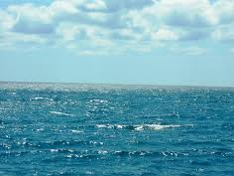
?

Slide 12
7-3=
4

Slide 13
Молодец!

